Slide 1
Tashkent Ma’mleketlik AGRAR Universtiteti No’kis filiali agro injeneeriya fakulteti 1-A “Awil xojaliq o’nimlerin saqlaw ham da’slepki qayta islew texnologiya” bag’dari studenti Baltabaeva Irodanin’ ximiya pa’ninen
O’z betinshe jumisi
Tayarlag’an: Baltabaeva I
Qabillagan: Baymuratova G

Slide 2
KISLOROD

Slide 3
Jobasi
1. Kislorod kishi gruppasi elementleri, uliwma qa'siyetleri, birikpeleri
2. Kislorodtin’ aliniwi ha’m fizikaliq ximiyaliq qasiyetleri

Slide 4
Kislorod kishi gruppasi periodliq sistemadag'i altmshi gruppanin' tipik eicnentleii kislcrod penen ku'kirt ha'm laq qatarlariniiv atom du'zilisi jag'inan sol elemcntlerge iiqsaytug'in elementleri — selen, tellur ha'm
poloniy kiredi. Poloniy radioaktiv element bohp, ximiyaliq jag'inan tekse-rilmegen dew mu'mkin.
Ko'rip shig'ilip atirg'an element atomlannm' sirtqi qabatinda altawdan elektron bolg'anhg'man olar galogenlerge qarag'anda aziraq aktiv bolsa da, metallemesler dep sipatlaniwi mu'mkin. Bui grappa elementlerdin' atomlan eki elektrondi biriktirip alip, eki zaryadli teris ionlarg'a aylanadi, bul elementler sonday ionlar halinda metallar menen payda etken birikpe-ler quramina kiredi.

Slide 5
Olar vodorod penen payda etken birikpelerinde de teris eki oksidleniw da'rejesin payda etedi. Biraq bul elementlerdin' oksidleniw da'rejesi kislorodh birikpelerde on' bohwi da mu'mkin, bunday birikpelerde olardin' oksidleniw da'rejesi +4 yamasa +6 boladı. Kislorodtin' o'zi bunnan g'a'rezsiz, ondag'i sirtqi alti elektron yadro menen sonday bekkem baylanisqan, ftordan basqa elektronlardi kislorod atominan tartip alatug'in birde bir element joq. Sol sebepten kislorod (O2F2 ha'm OF2 den basqa) barliq birikpelerinde tek teris eki oksidleniw da'rejesin payda eted

Slide 6
Kislorod gruppasi elementlerdin' fizikahq ha'm ximiyaliq qa'siyetleri, galogenler gruppasindag'iday, ta'rtip sani artqan sayin nizamli tu'rde o'zgerip baradi. Jan'a elektron qabatlannur ju'zege keliwi atomlar radiusinin' uzayiwma sebep boladı, sog'an qaray atom yadrosina elektron tartihwi azayadi, neytral atomlardin' oksidlewshi sipatinda aktivligi to'menlep, teris zaryadlang'an ionlardin' qa'lpine keliw qa'siyeti ku'sheyedi. Uliwma alg'anda metallemeslerdin' qa'siyetleri kislorodta amq ko'rinse tellurda ju'da' to'menlep qaladi.

Slide 8
Kislorod kishi gruppasindag'i elemeiitlerdin' vodorodh birikpeleri H2R formulag'a (R-elementler simvoh) muwapiq keledi: H2O, H2S, H2Se, H2Te. Olar xalkovodorodlar delinedi. Olar suwda erigende kislotalar (foTmulasi sonin1 o'zi) payda boladı. Eiementlerdin' ta'rtip nomeri artip
baradi, bug'an sebep H2R birikpeler qatarinda baylanis energiyasinin' azayip bariwinda.
Ku'kirt, selen ha'm tellur kislorod penen birikpelerinin' RO, ha'm ROqtipindegi bir qiyh formasm payda etedi. Olarg'a H,RO, ha'm H2RO4 kislotalar tuwn keledi. Elementlerdin' ta'rtip nomeri artip bariwi menen bul kislotalardin' ku'shi azayip baradi. Olardin' ha'mmesi oksidlewshi qa'siyetlerin, H2RO3 tipindegi kislotalar bolsa qa'lpine kelti-riwshi qa'siyetlerin payda etedi.

Slide 9
Kislorod ha'm onin' qa'siyetleri. Jer ju'zinde ushiraytug'in elementler¬din' en' ko'p tarqalg'ani kislorod. Kislorod erkin halatta atmosfera hawasinda boladı, atmosfera hawasinin' awirliq jag'inan 23,2% ti ko'lem jag'inan bolsa 20,9% di kislorod qiiraydi. Kislorod baylanisqan halda suw quramina (88,9%), tu'rli mineral ha'm taw jinislari quramina, sonday-aq, pu'tin o'siinlik ha'm haywanlar denesinin' quramina kiredi. Jer sharinin' sirtqi qabig'i (hawa, suw ha'm jer qabig'i) kislorodtin' irfiwma mug'dari jerdin' sirtqi qabig'i awirlig'inin' shama menen yarimina ten'.
Taza haldag'i kislorodti, en' da'slep 1772-jil Sheele, onnan keyin bolsa, 1774-jil Pristli ta'repinen bo'linip aling'an. Pristli taza kislorodti sinap (II) oksidten alg'an edi. Biraq ol o'zi bo'lip alg'an gazdin' hawa quramina kiriwin bilmes edi. Bir neshe jil o'tkennen keyin g'ana gazdin' qa'siyetlerin teren' teksergen alim Lavuaze bul gaz hawanin' quramliq bo'legi ekenligin aniqladi ha'm oni kislorod dep atadi.

Slide 10
Fizikaliq qa'siyetleri. Kislorod ren'siz ha'm iyissiz gaz. Kislorod hawa-dan biraz awir. 1 /kislorod normal sharayatda 1,43 2, 1 1 hawa bolsa l,292 keledi. Kislorod — 183°C temperaturada ha'm a'dettegi basimda an'sat ha'reketlenetug'in ashiq hawa ren'li suyiqliqqa aylanadi, — 218,8°C da qatadi, qarg'a uqsas massag'a aylanadi. Kislorod hawada ju'da' az mug'-darda bolsa da eriydi: 100 ko'lem suwda 0°C da 4,9 ko'lem, 20°C bolsa 3,1 ko'lem kislorod eriydi. Suyiq kislorod hawa ren' tu'sli boladı, magnit maydaninda tartiladi.
Aliniwi. Kislorod laboratoriyada, a'dette bertolle diizinan alinadi. Bertolle duzi marganets (IV) oksid (katalizator) qatnasmda qizdirilg'anda kislorod ha'm kaliy xloridke tarqaladi:
2KC1O3 = 2KC1+3O2
Salistirma taza kislorod kaliy permanganat tarqalg'anda alinadi:

Slide 11
Texnikada qollanilatug'in kislorod hawadan alinadi. Bunm' ushin hawani qisip suyiltiriladi, bul aralaspa quraminda 54% suyiq kislorod, 44% suyiq azot, 2% suyiq argon boladı. Son'inan suyiq kislorodtin' qaynaw
temperaturasi (—183°C) penen suyiq azottin' qaynaw temperaturasi (—195,8°C) arasinda bolatug'in salistirmadan paydalanip, bir-birinen bo'linedi. Ha'zirgi waqitta bul aralaspalardi ajiratiw ushin qollanilatug'in apparatura olardi ju'da' taza halda ajiratip aliwg'a imkan beredi. Suyiq hawani ajiratiw joli menen aling'an azot texnikaliq maqsetlerde (tiykarinan, ammiak islep shig'ariwda) qollaniladi.
Ju'da' taza kislorod suwdi elektrolizlep ahniwi mu'mkin. Bul usil arzan, elektr energiyasi ko'p bolg'an ma'mleketlerde ken' tarqalg'an.
Aling'an kislorod islep shig'arilg'an jerdin' o'zinde qollaniladi yamasa kerek jerlerge suyiqlig'insha arnawh transport tanklerinde yamasa temir jol tsistemalarinda tasiladi. Kislorod, ko'binese polat ballonlarda da tasiladi, kislorod bul ballonlarg'a 15 mm' KPa basim astinda jaylanadi.

Slide 12
Ximiyahq qa'siyetleri. Sirtqi elektron qa'ddin toltiriw ushin kislorodqa eki elektron jetispeydi. Kislorod olardi aktiv biriktirip alip, -2 oksidleniw da'rejesin ko'rsetedi. Biraq ftor menen payda etken birikpelerde (OF2 ha'm O2F2) uhwma elektronlar jubi teriselektrlik element bolg'an ftorg'a qaray jilisqan. Bul halda kislorodtin' oksidleniw da'rejesi tuwra keletug'in ra'wishte +2 ha'm +1 ge, ftordiki —1 ge ten'.
Kislorod molekulasi eki atomnan quralg'an Or Onin' ximiyahq baylanis — polyarsiz kovalent qa'siyetke iye.
Ozon molekulasi kislorodtin' u'sh atomman quralg'an O3 Ozon kislorod elementinin' allotropiyaliq tu'r o'zgerisi kislorod penen ozon bir elementtin' o'zinen payda bolg'anhg'ina qaramay olardin' qa'siyetleri ha'r tu'rli boladı. Ozon — o'zine ta'n iyisli gaz. Organikaliq zatlardi jemiredi, ko'pshilik metallardi, sonnan altin ha'm platinani da oksidleydi. 01 kislo-rodqa salistirg'anda ku'shli oksidlewshi.

Slide 13
Mısalı, ol kaliy yodid eritpesinen yodti bo'lip shig'aradi, kislorod penen bolsa bunday reaktsiya bolmaydi.
-1 0 0 -2
2KJ + O3+ H2O = J2+ 2KOH + O3
Ozon ag'artiriwshi ha'm dezinfektsiyalawshi ta'sir etedi.
Kislorodtin' en' a'piwayi ximiyalq qa'siyeti derlik barliq elementler menen oksidler payda etiw qa'siyetine (da'slepki u'sh qishqil gazdin' oksidleri alinbag'an) iye. Bunda ko'pshilik zatlar menen kislorod a'sirese, qizdirilg'anda u'zliksiz reaktsiyag'a kirisedi. Mısalı:
2Ca+O2=2CaO
Kislorod galogenler, altin ha'm platina menen u'zliksiz reaktsiyag'a kirispeydi, olardin' oksidleri tuwndan-tuwri jollar menen alinadi.

Slide 14
Quramah zatlar belgili sharayatlarda kislorod penen o'zara ta'sirlesedi. Bunda oksidler ayinm hallarda bolsa oksidler ha'm a'piwayi zatlar payda boladı. Mısalı:
2C2H2+5O2=4CO2+2H2O
4NH3+3O2=6H2O + 2N2
Kislorod ta'biyatta ju'da' u'lken a'hmiyetli rol atqaradi. Tirishilik protseslerdin' en' a'hmiyetlerinen biri, yag'niy dem ahw protsesi kislorod qatnasinda boladı. Kislorod qatnasmda bolatug'm ja'ne bir protsestin', yag'niy nabit bolg'an o'simlik ha'm de haywanlardin' shiriw protsesindegi a'hmiyeti az ernes, bul protsess o'simlik ha'm de haywan organlar denesi quramina kirgen quramah organikaliq zatlar ju'da' a'piwayi zatlarg'a, aqibetinde karbonat angidrid, suw ha'm azotqa aylanadi, a'piwayiraq zatlar bolsa zatlardin' ta'biyatda aylaniw protsesinde ja'ne de qatnasadi.
Qollaniliwi. Kislorod a'melde ha'r tu'rli tarawlarda qollaniladi. Kislorod ko'p g'ana islep shig'anwda (ma'selen, sulfat kislota ha'm de nitrat kislota islep shig'ariwda, domna protsesinde ha'm basqalarda) ximiyahq protsesti tezlestiriwde qollaniladi.

Slide 15
Oksidleniw protsesleri hawadag'ig'a qarag'anda kislorodta biraz tezlesedi. Bum ko'mir, ku'kirt, polat simnin' kislorodta janiwi siyaqli a'piwayi ta'jiriybelerde da'lillew mu'mkin. Oksidleniw protsesin tezlestiriw ushin a'dettegi hawa ormna kislorod yamasa kislorodqa bayitilg'an hawa qollaniladi.
Metallurgiya sanaatinda kislorodtin' ju'da' ko'p mug'dan jumsaladi. Kislorod joqari temperatura payda etiwde qollaniladi. Kislorod — atsetilen jahninin' temperaturasi 3500°C g'a, kislorod — vodorod jalmdiki 3000°C g'a jetedi.

Slide 16
Domna peshine kislorod bayitilg'an hawa u'plengende jalinmn' tem¬peraturasi ju'da' joqanlaydi, na'tiyjede eriw protsesi ha'm peshtin' o'nimdarhg'i artadi. Polat eritiwde — marten ha'm bessemer protsesinde hawa ormna tohq yamasa azg'ana kislorod jumsaw ja'ne de u'lken na'tiyje berdi. Bul protsessler tezlesip qalmay, ahnatug'in polattin' sapasi da jaqsilanadi. Kislorodqa bayitilg'an hawadan (60% ge shekem 0,) ren'li metallurgiyada (tsink, mis ha'm basqa metallardin' sulfidli rudalardi oksidlewde) o'nimlipaydalanilmaqta.
Meditsinada kislorod nawqastm' dem aliwin jen'illestiriwde (kislorodli dastiqsha ha'm palatkalar) qollaniladi. Dem ahw qiyin bolg'an atmosferada jumislardi oninlawda kislorodtan paydalaniladi.

Slide 17
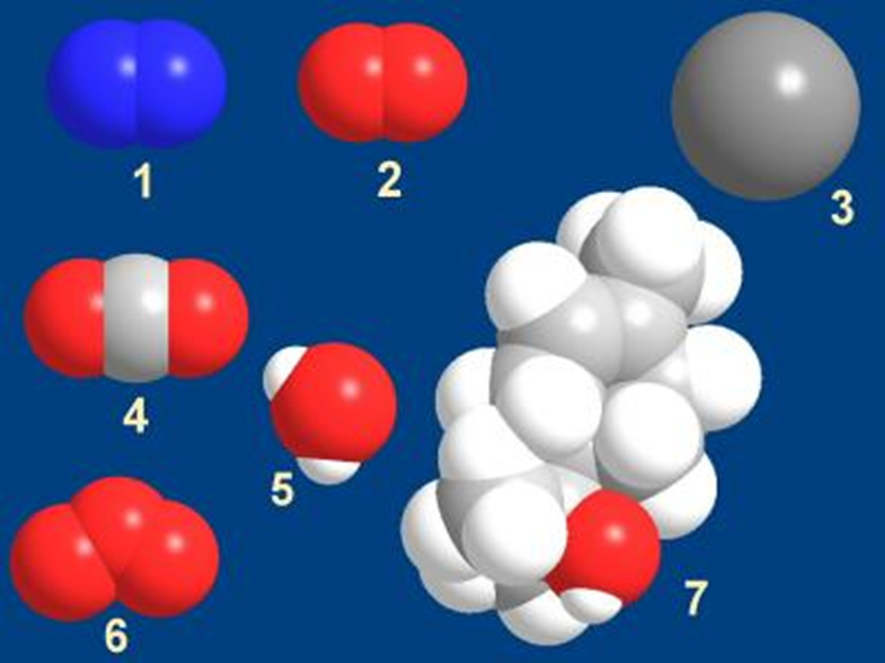

Slide 18

DIQQATLARINIZ USHIN RAXMET

